Slide 1

Sportique Прокат спортивного инвентаря
Выполнили студенты 3 курса:
-Прядченко Георгий; -Киселева Мария -Мошкин Никита

Slide 2
Цели:
Введения в систему проката возможности безналичной оплаты
Реализации возможности для клиента бронирования инвентаря
Реализация механизма примерки
Автоматический подсчет времени и стоимости сессии

Slide 3
Наша команда
Прядченко Георгий
Киселева Мария
Мошкин Никита
Frontend
Backend
Документация
Аналитика
Дизайн
Тестирование
Развертывание
Тестирование

Slide 4
Актуальность проекта

Slide 5
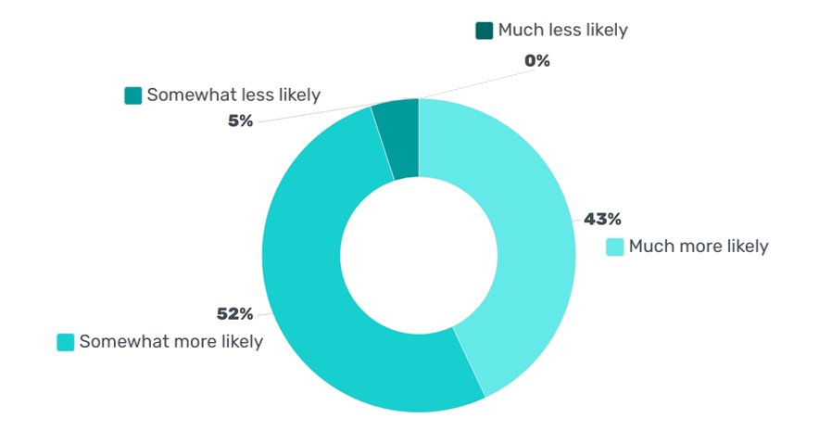
Актуальность проекта
Воспользуетесь ли вы онлайн бронированием при его возможности?

Slide 6
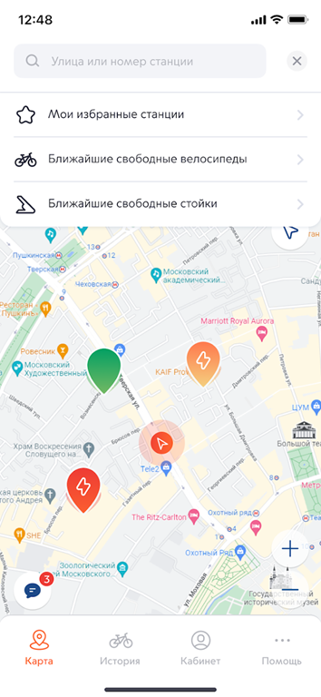
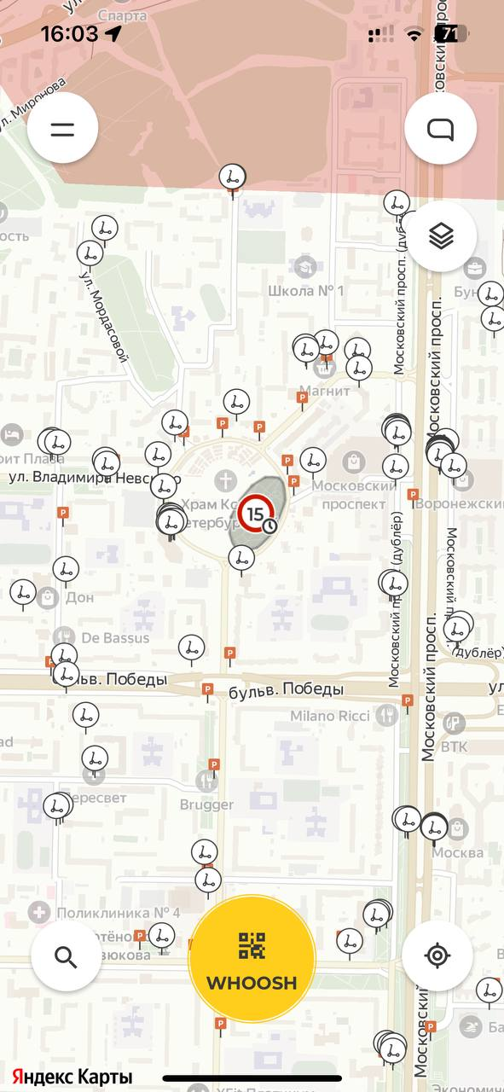
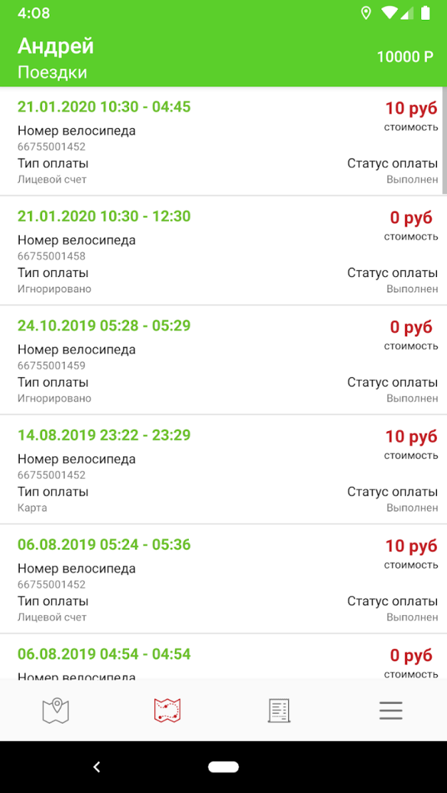
“Велобайк”
“Whoosh”
“Зеленый город”

Slide 7
Минусы:
Ограниченный ассортимент
Нельзя поменять размер выбранного товара
Нельзя арендовать продукт заранее

Slide 8
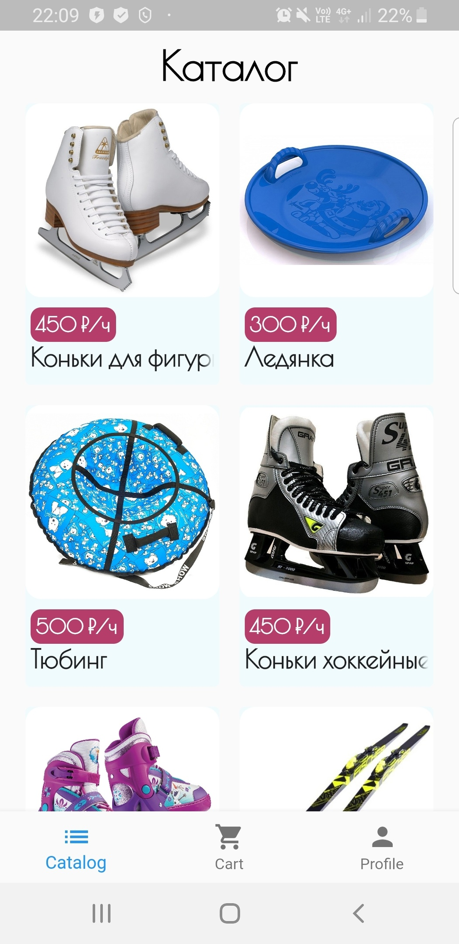
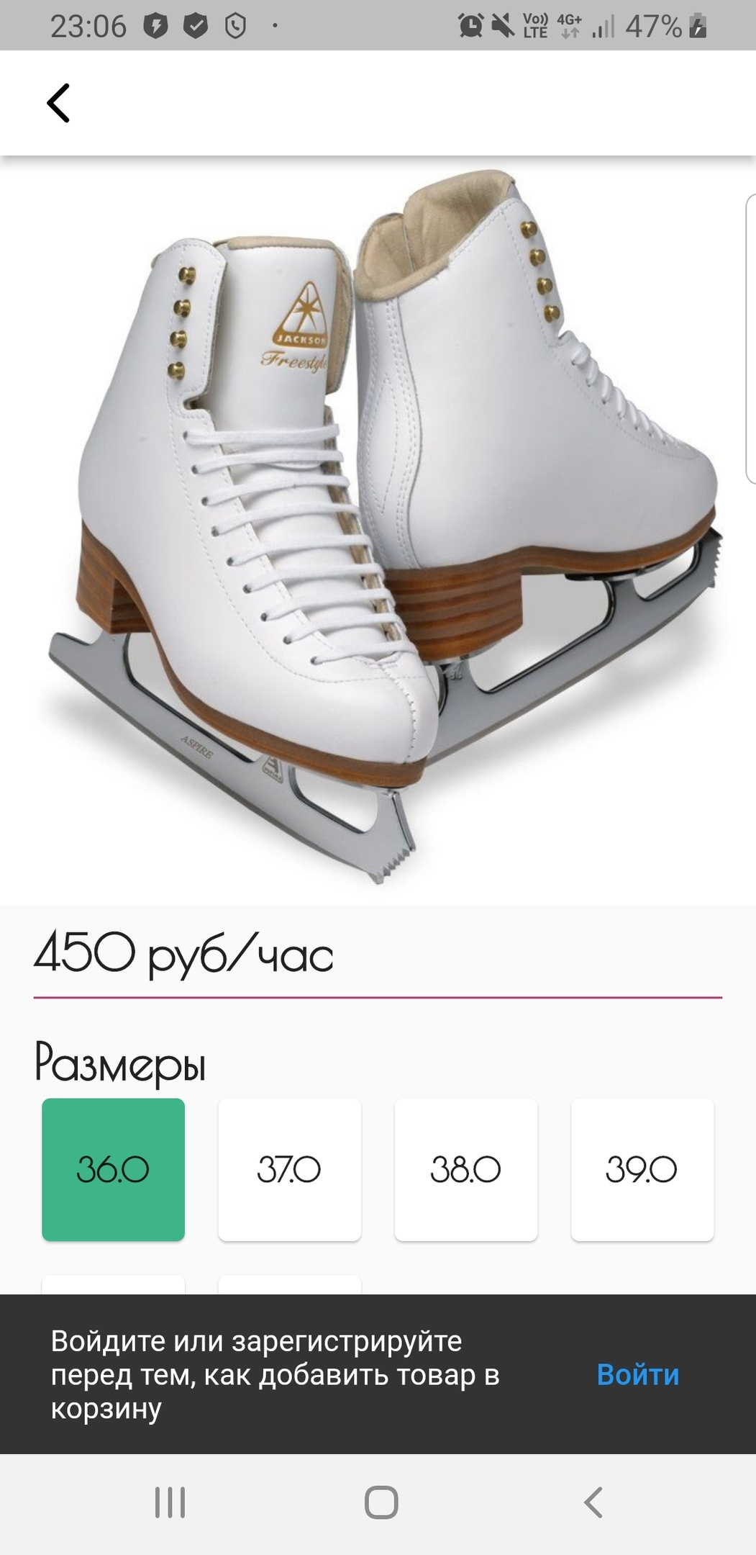
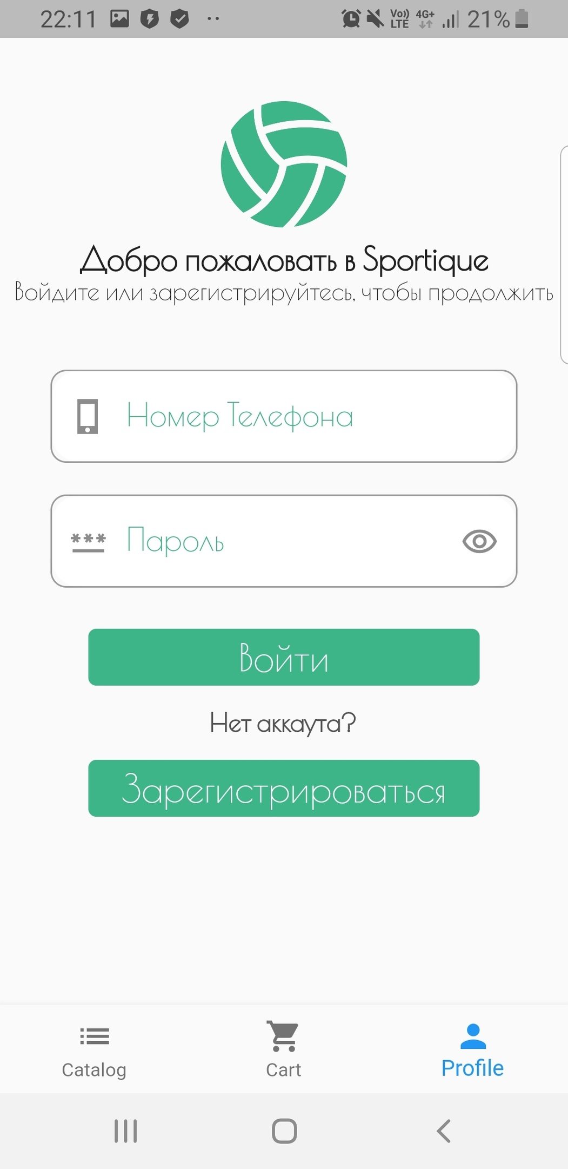
Cценарий для пользователя
S
W
0
T

Slide 9
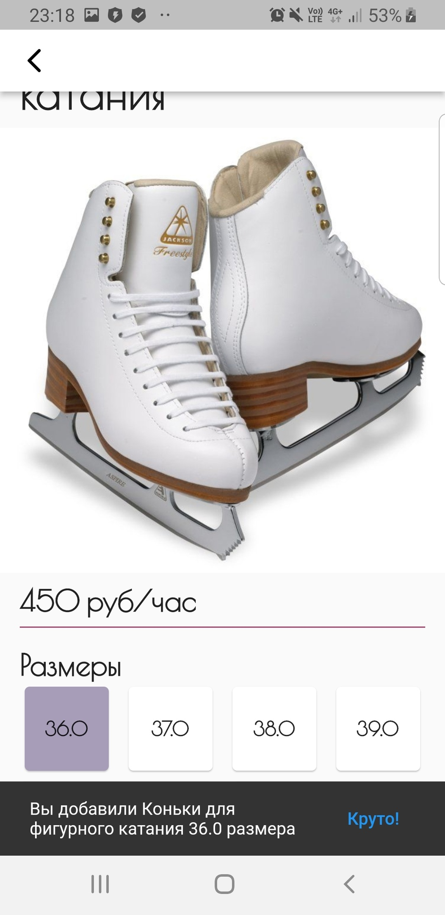
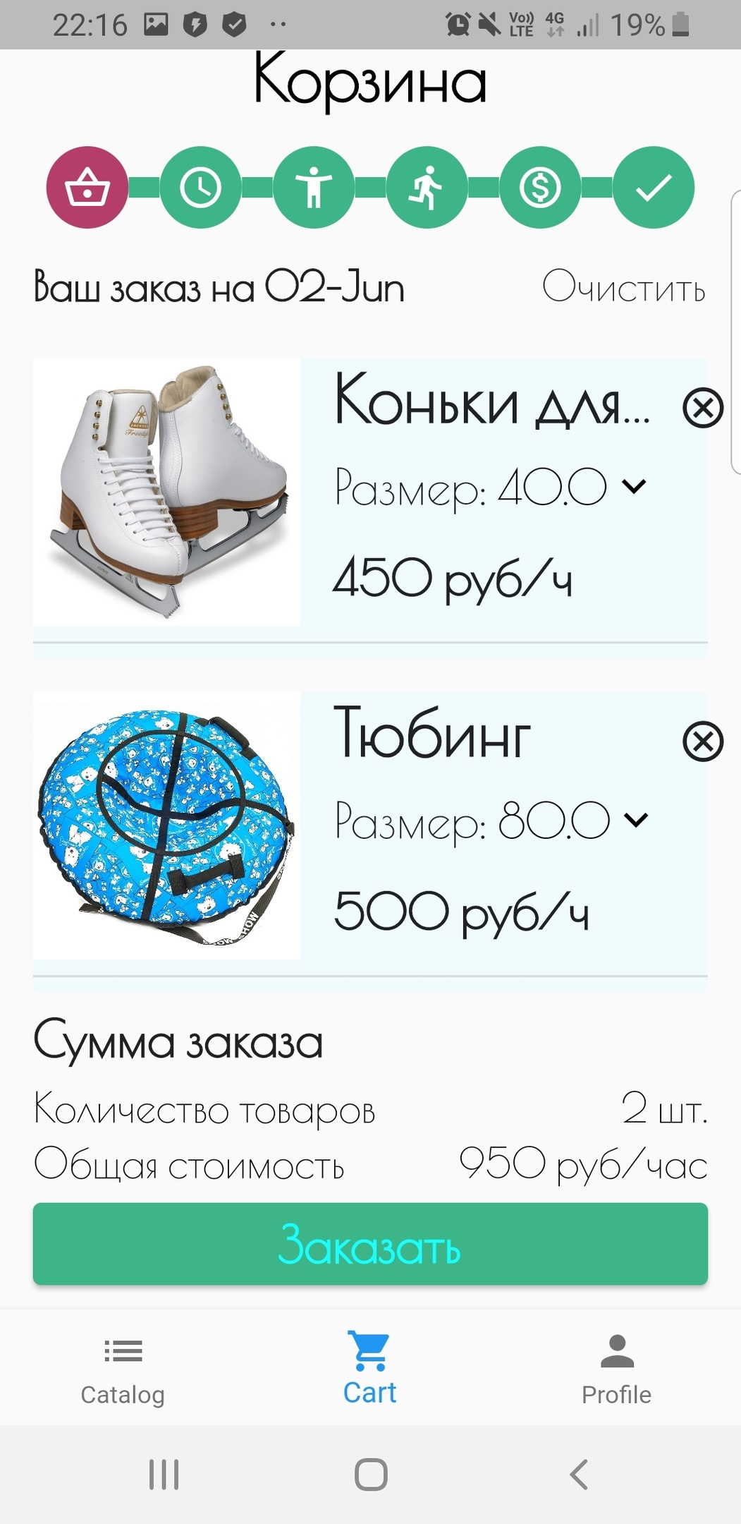
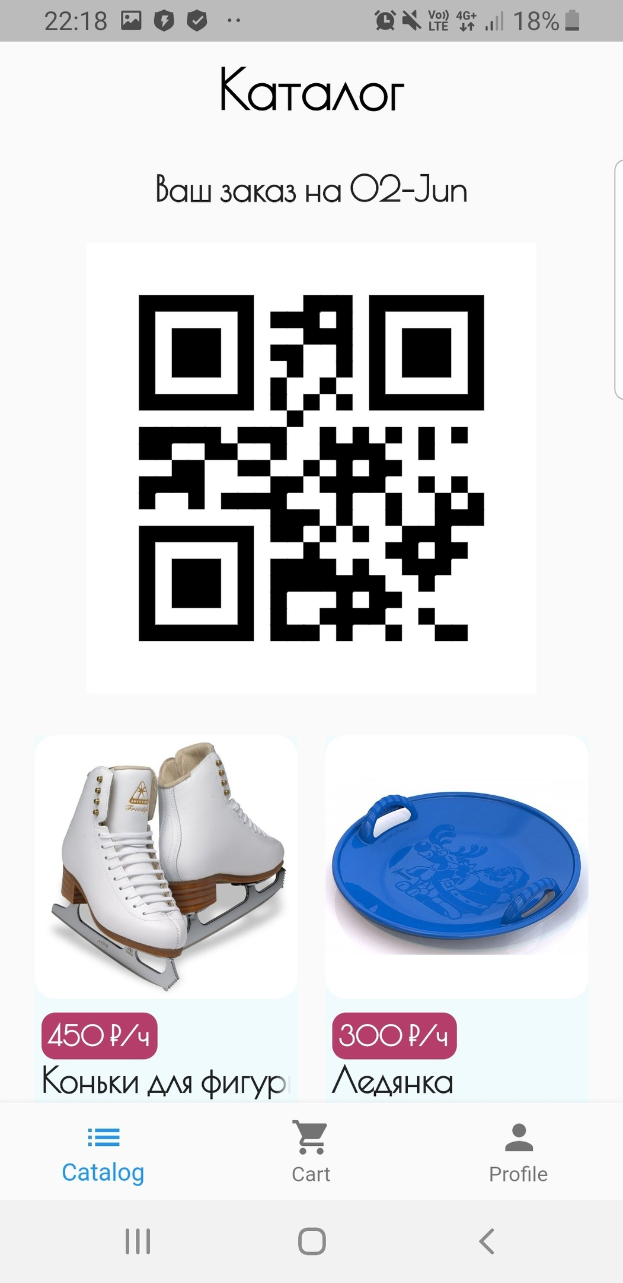
Cценарий для пользователя
S
W
0
T

Slide 10
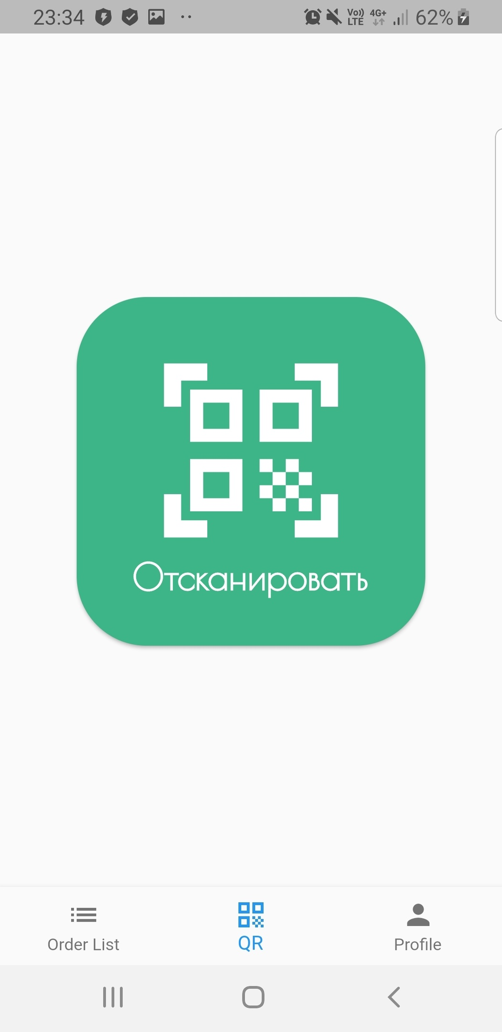
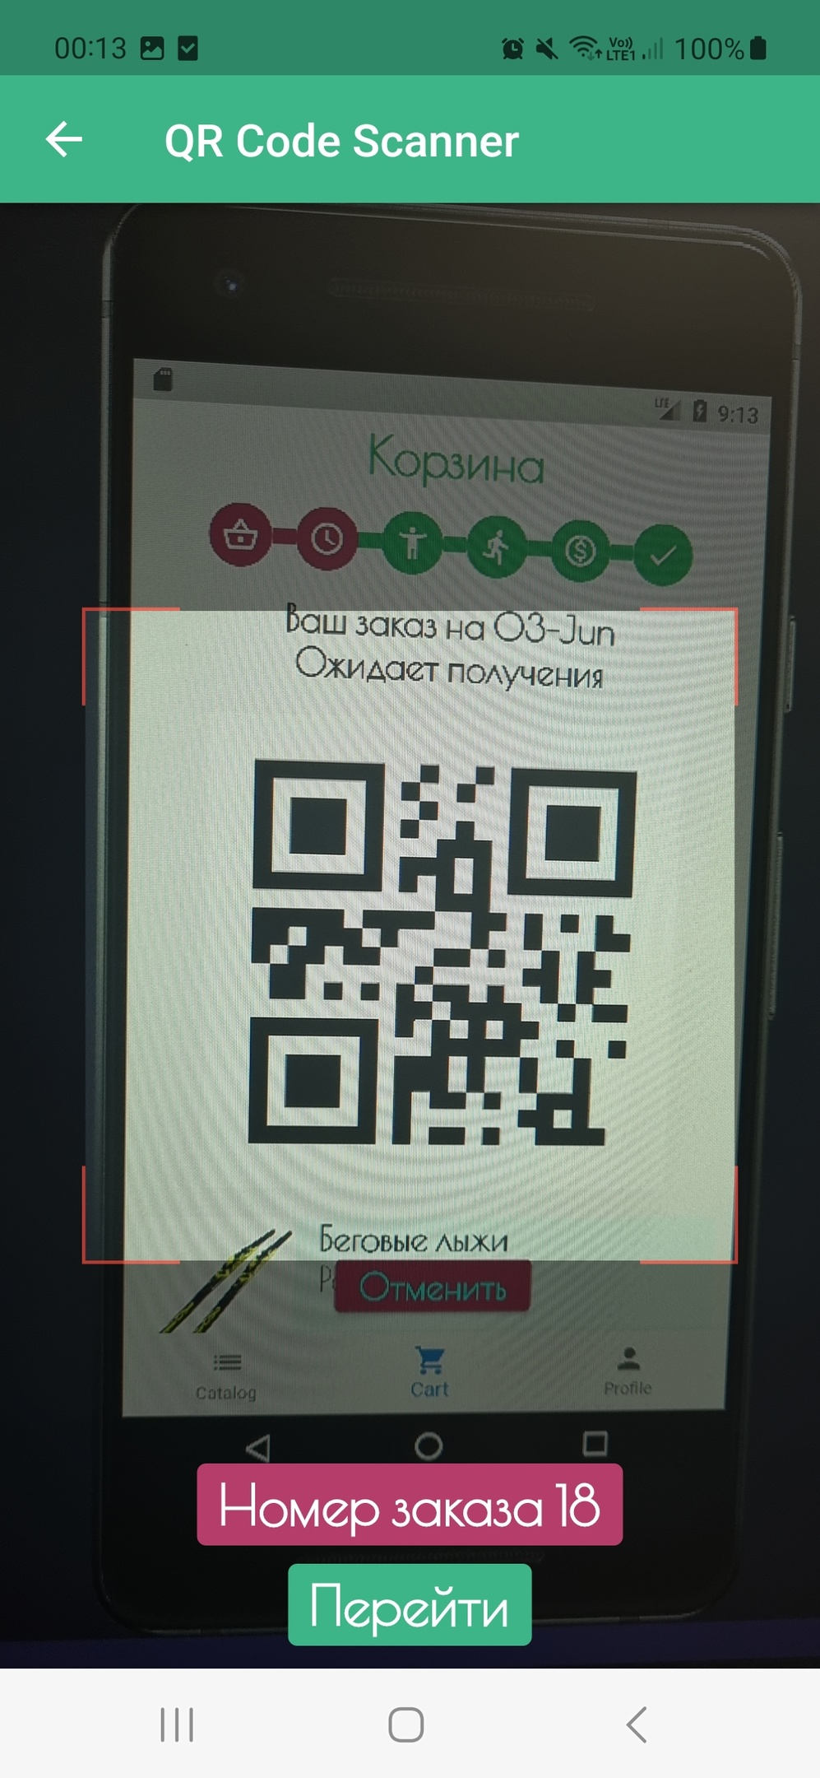
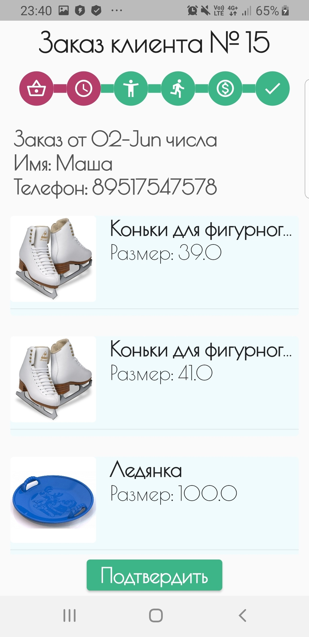
Cценарий для работника
S
W
0
T

Slide 11
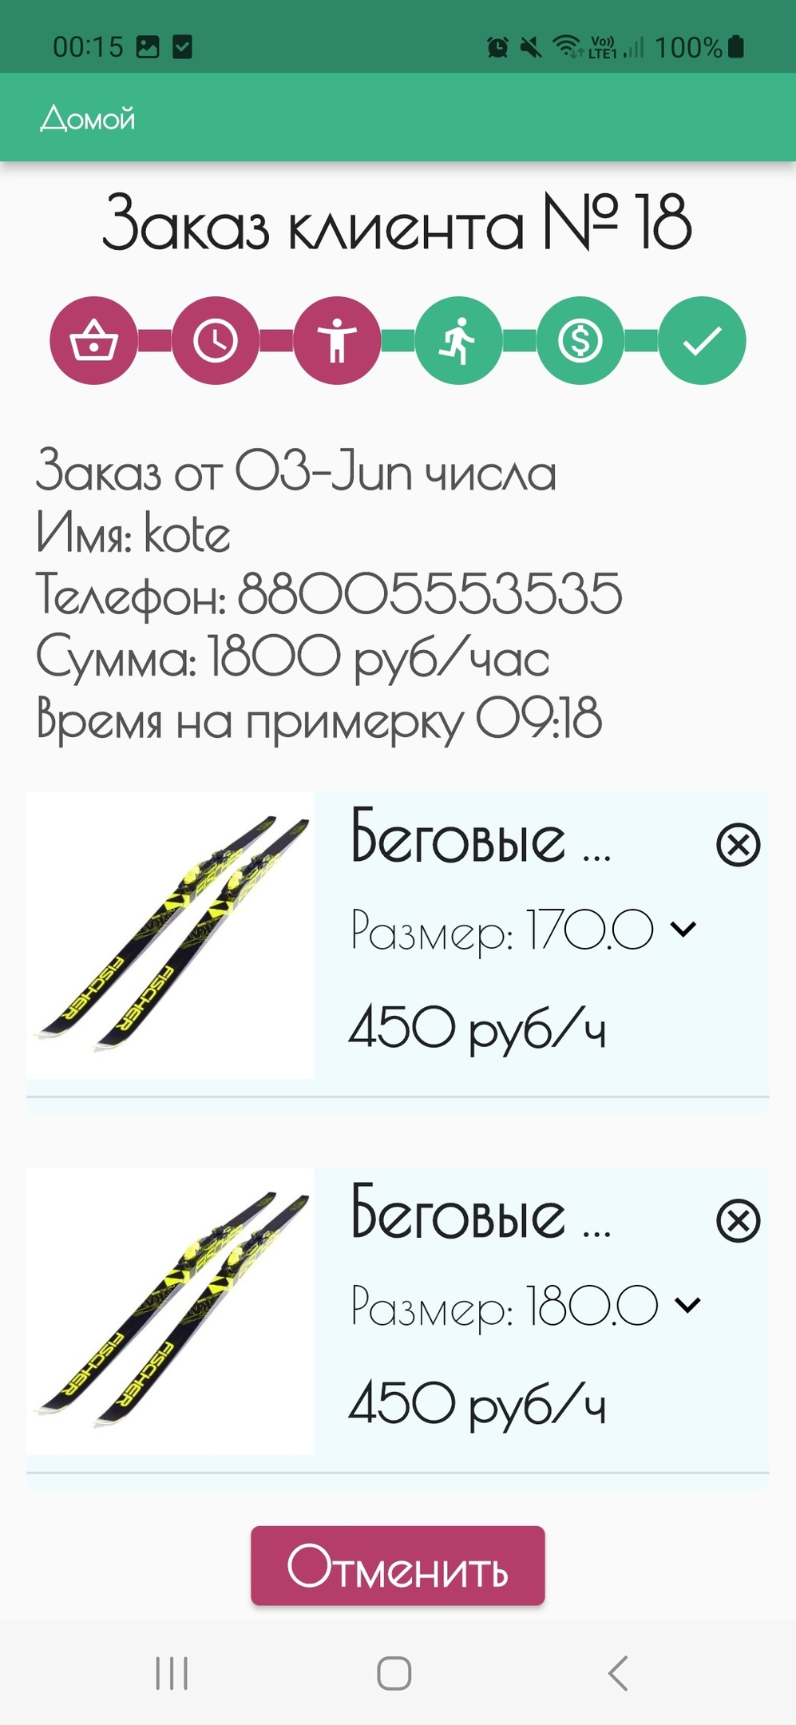
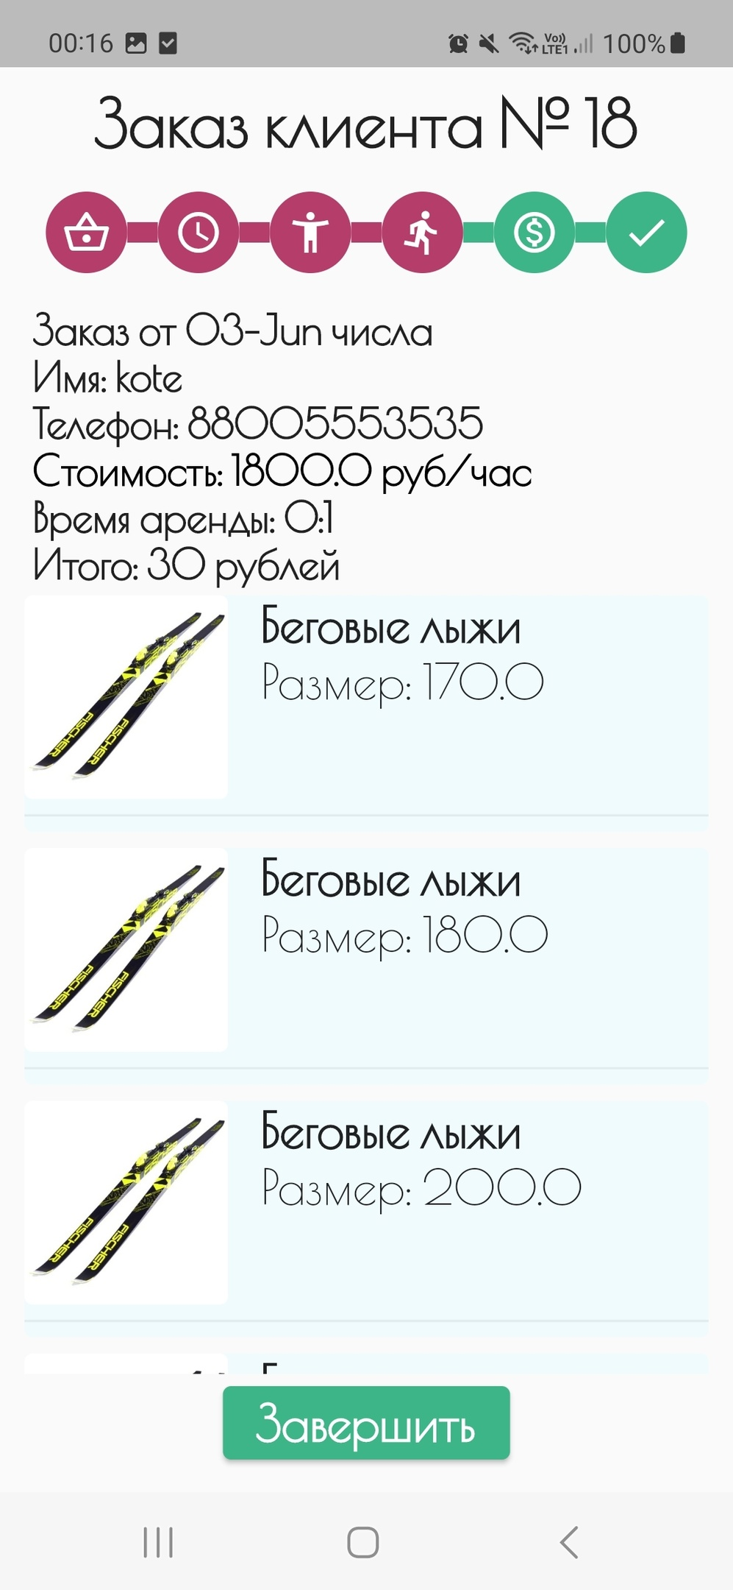
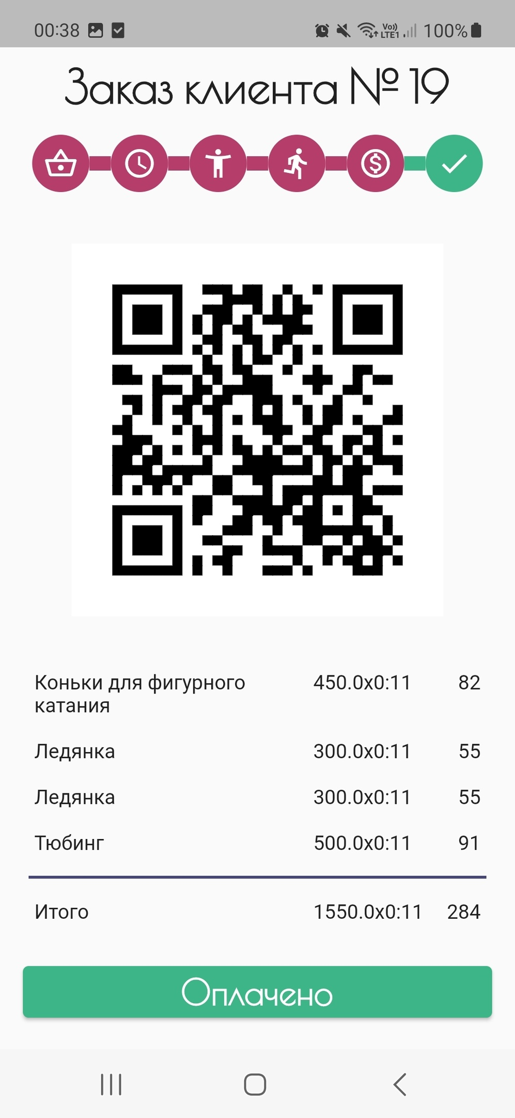
Cценарий для работника
S
W
0
T

Slide 12
Трекшен (по количеству уникальных пользователей)

Slide 13
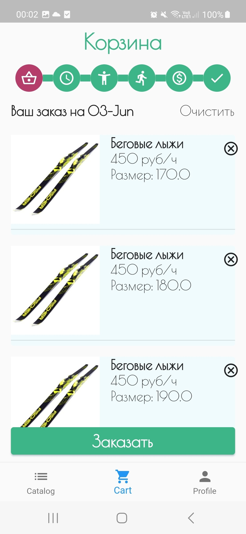
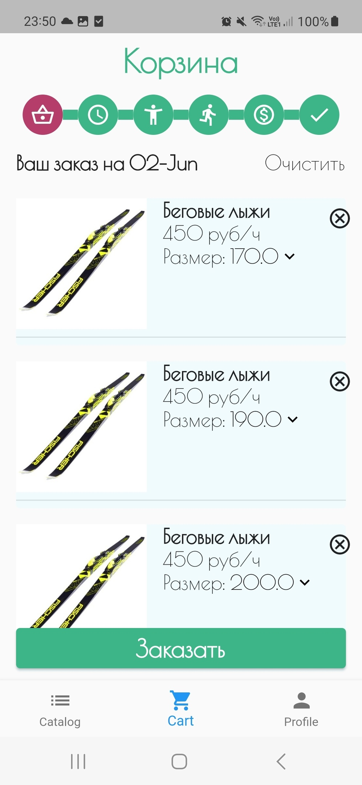
А/B тестирование
S
W
Вариант А
Вариант В
0
T

Slide 14
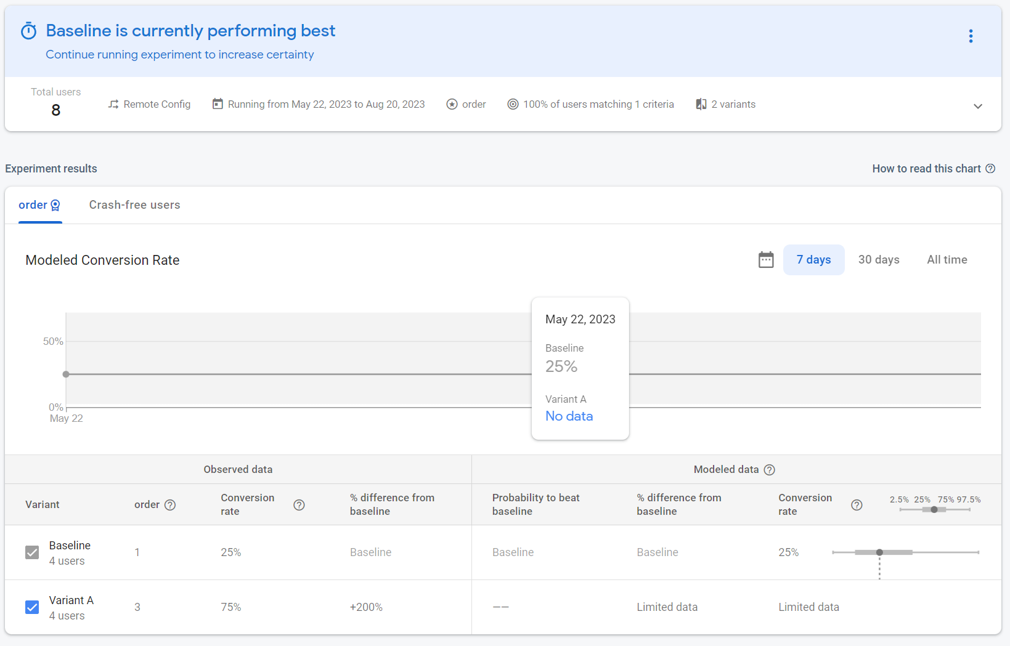
А/B тестирование
S
W
0
T

Slide 15
Заключение:
Ввели в систему проката возможность безналичной оплаты
Реализовали возможности для клиента выбора инвентаря и бронирования
Реализовали автоматический подсчет времени и стоимости сессии
Реализовали механизм примерки

Slide 16
Sportique Прокат спортивного инвентаря
Наши контакты:
https://github.com/Crabishka/TP_project
@CyberShpek
Hagoga.pr@gmail.com

